Slide 1
Временные ряды
часть 1. EDA по Hourly Energy Consumption и Brent

Slide 2

Познакомимся

Slide 3
План
Теоретическая часть:
Задача анализа временного ряда
Области применения анализа временных рядов
Особенности данных во временных рядах
Практическая часть:
Ряд “Потребление энергии “
Ряд “Стоимость нефти BRENT”
Обработка временных меток
Признаки по календарю
Построим модель

Slide 4
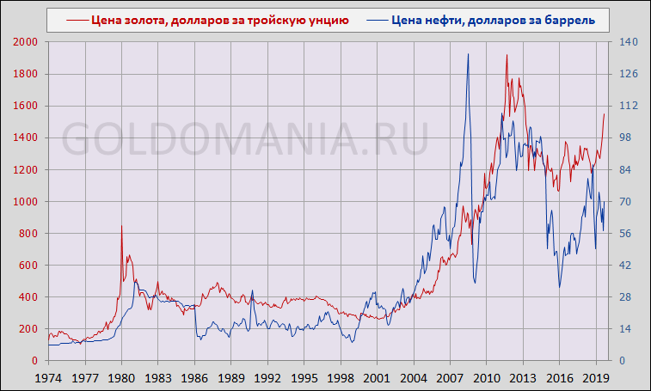
Временной ряд

Slide 5
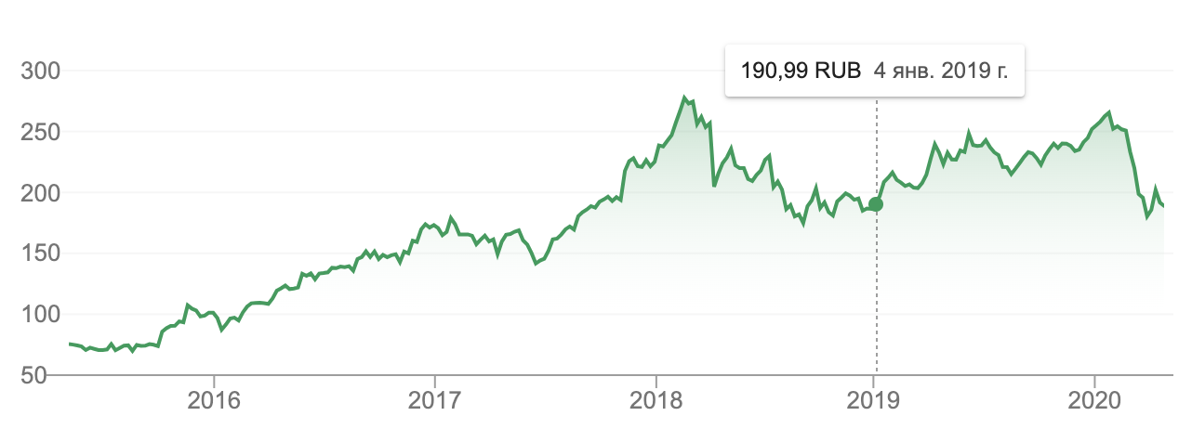
Временной ряд: акции сбербанка за 5 лет

Slide 6
Временной ряд
Временным рядом принято называть последовательно измеренные через некоторые промежутки времени данные

Slide 7
Задача анализа временного ряда
Проявить ситуацию и сделать ее понятной и объяснимой
Предсказание
Оценка факторов

Slide 8
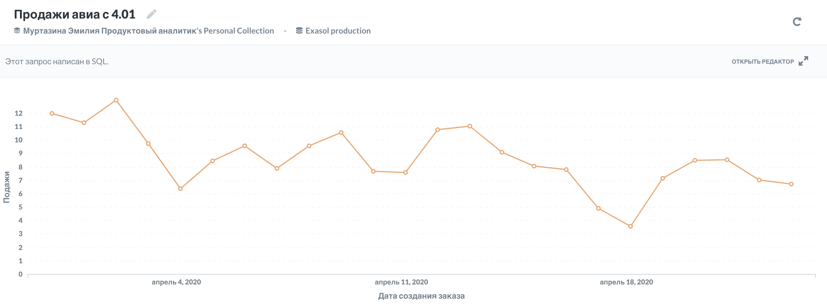
Проявить ситуацию и сделать ее понятной и объяснимой

Slide 9
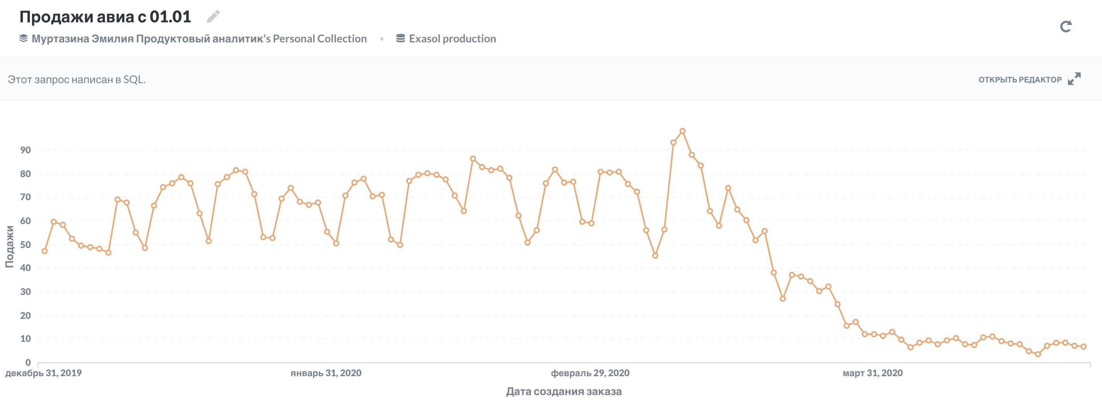
Проявить ситуацию и сделать ее понятной и объяснимой

Slide 10
Особенности временных рядов
Последовательные значения связаны
Может быть несколько процессов одновременно
Может быть “мусор”

Slide 11
Этапы анализа
Общее исследование - exploratory data analysis (EDA)
Визуальное анализ графической формы временных рядов
Автокорреляционный анализ для изучения зависимостей
Спектральный анализ для изучения циклического поведения, не связанного с сезонностью
Описание рядов
Разделение компонент: тренд, сезонность, цикличность
Выделение свойства распределений
Оценка, Прогнозирование и предсказание
Построение и обработка входных данных для предсказывающих или распознающих моделей
Построение моделей предсказания, оценки или распознавания

Slide 12
Построение и обучение модели
Х (t-1, t-2,...,t-p)-> Y=X(t)
Х - характеристика
момента
Y - временной ряд?
t
t

Slide 13
Построение и обучение модели
Х (t-1, t-2,...,t-p)-> Y=X(t)
Х - временной ряд?
Y - временной ряд?

Slide 14
Построение и обучение модели
Х -> Y
Х - характеристика
момента
Y - временной ряд?
t
t

Slide 15
Построение и обучение модели
Х -> Y
Y_Train -временной ряд
Y_Test - временной ряд
t
t

